Slide 1


Final internship defense
Société Générale
March 2016 – September 2016
Nicolas SOARES
soares_n

Slide 2
Summary
SG Organization
Grid computing
GridAudit & GridSupervisor
Conclusion

Slide 3
Context
RESG
GTS
MKT
SSB
GRD
Ressources & innovations
Global Technologie Service
Wholesale bank division
Server Storage & Backup
Grid team
Application
ITEC (Informations & technology of Gobal Business Service)
Grid
middleware
GTS Grid
OS
Hardware
GTS
Windows/Unix Team

Slide 4




SG Organization (1/2)
RESG
Resources and Innovation Division
GTS
Global Technology Services
MKT
Market
SSB \ GRD
Skill Team specialized on GRID Computing
Notes:
RESG = Resources and Innovation Division
contribue à l'efficacité opérationnelle du Groupe.
Les équipes de RESG assurent deux missions essentielles :
le pilotage de chaque filière qui couvre la définition de la stratégie, l'établissement des normes et standards,
et l'animation de la filière à proprement dit,
la production de services partagés pour l'ensemble du Groupe.
GTS = Global Technology Services
l'un des plus grands centres européens de services partagés pour les infrastructures informatiques du secteur financier. RESG/GTS supporte aujourd'hui plus de 85% des infrastructures informatiques de Société Générale en France et dans le monde.
Les infrastructures informatiques regroupent :
• les postes de travail (ordinateurs, téléphones, messageries...),
• les centres de calcul hébergeant les serveurs du Groupe,
• les réseaux informatiques et télécom.
RESG/GTS en quelques chiffres :
• En 2015, environ 1 800 collaborateurs internes en France et dans le monde
• 135 000 ordinateurs et 55 000 serveurs
• 20 000 téléphones dont 8 400 Smartphones et 10 000 Blackberrys
• 13 datacenters en France
MKT = Market
Le département Market (RESG/GTS/MKT) assure le bon fonctionnement de l'infrastructure informatique ainsi que la relation client pour son partenaire Métier : GBIS, la Banque de Grande Clientèle & Solutions Investisseurs.
En France, en Europe, en Asie, en Inde et en Amérique près de 1000 collaborateurs MKT sont mobilisés pour assurer un support 24h/24 7 jours sur 7 pour la qualité, la stabilité et la sécurité de la production informatique de GBIS.
MKT/SSB - The server, storage and backup management the management of all servers, storages and protections

Slide 5
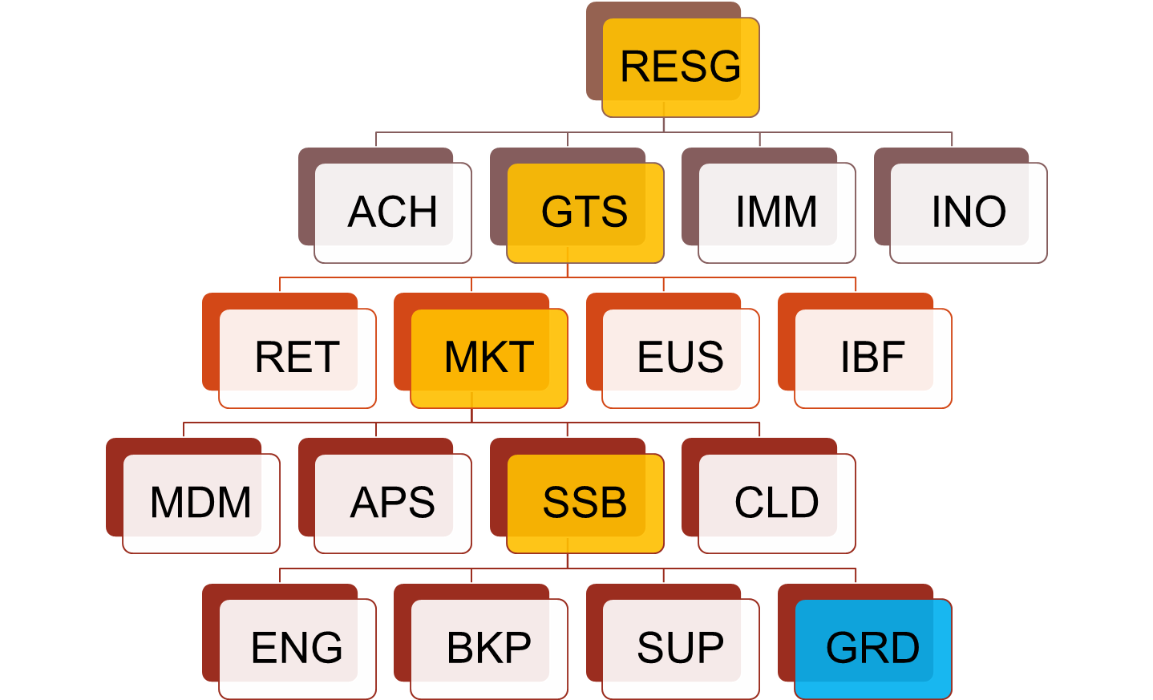
SG Resources Organization (1/2)
Notes:
RESG = Resources and Innovation Division
contribue à l'efficacité opérationnelle du Groupe.
Les équipes de RESG assurent deux missions essentielles :
le pilotage de chaque filière qui couvre la définition de la stratégie, l'établissement des normes et standards,
et l'animation de la filière à proprement dit,
la production de services partagés pour l'ensemble du Groupe.
GTS = Global Technology Services
l'un des plus grands centres européens de services partagés pour les infrastructures informatiques du secteur financier. RESG/GTS supporte aujourd'hui plus de 85% des infrastructures informatiques de Société Générale en France et dans le monde.
Les infrastructures informatiques regroupent :
• les postes de travail (ordinateurs, téléphones, messageries...),
• les centres de calcul hébergeant les serveurs du Groupe,
• les réseaux informatiques et télécom.
RESG/GTS en quelques chiffres :
• En 2015, environ 1 800 collaborateurs internes en France et dans le monde
• 135 000 ordinateurs et 55 000 serveurs
• 20 000 téléphones dont 8 400 Smartphones et 10 000 Blackberrys
• 13 datacenters en France
Répondre aux besoins IT des métiers de la SG (banque de détail, d’investissement, trading, banques hors de France, resources IT générales
MKT = Market
Le département Market (RESG/GTS/MKT) assure le bon fonctionnement de l'infrastructure informatique ainsi que la relation client pour son partenaire Métier : GBIS, la Banque de Grande Clientèle & Solutions Investisseurs.
En France, en Europe, en Asie, en Inde et en Amérique près de 1000 collaborateurs MKT sont mobilisés pour assurer un support 24h/24 7 jours sur 7 pour la qualité, la stabilité et la sécurité de la production informatique de GBIS.
MKT/SSB - The server, storage and backup management the management of all servers, storages and protections

Slide 6
SG Organization (2/2)
SSB \ GRD
Application
ITEC (Informations & technology of Gobal Business Service)
Grid
middleware
SSB GRD
OS
Hardware
GTS
Windows/Unix Team
Notes:
ITEC = Client -> pour qui tu bosses
Grid Middleware = Outils Grid gérés par SSB\GRD (comme Symphony par ex)
OS Hardware = Garant du bon fonctionnement du socle serveur hébergeant les outils Grid et les nœuds de calculs. Gérés par les équipes SSB (Linux, Windows, Applications)

Slide 7
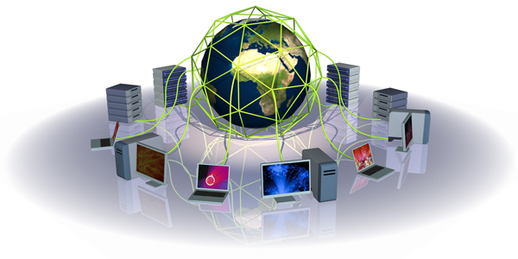

What is grid computing?
Affordable
Fast
Robust
Scalable

Slide 8
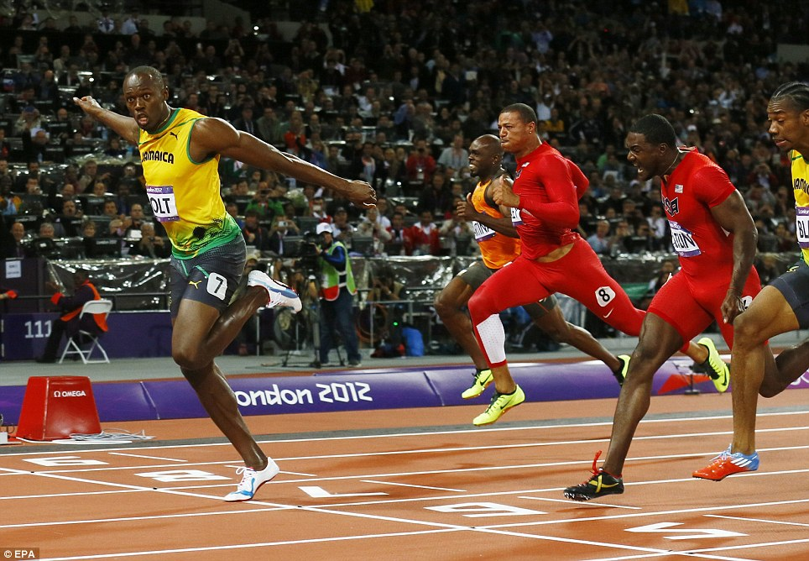
Why grid computing?
First = Winner

Slide 9
GridAudit & GridSupervisor
other monitoring projects
Computing Grid
DBs - APIs
Grid DB
GridAudit
GridSupervisor

Slide 10
Conclusion
Technical
.NET / windows dev.
Grid computing
Personal
Banking world
  Security
  Processes
  Criticality

Slide 11
Versatility
noun
1. Capacity of doing many things competently
2. Having varied uses or serving many functions

Slide 12
Questions?

